Slide 1


Slide 2
ものコン
リベンジャー

Slide 3
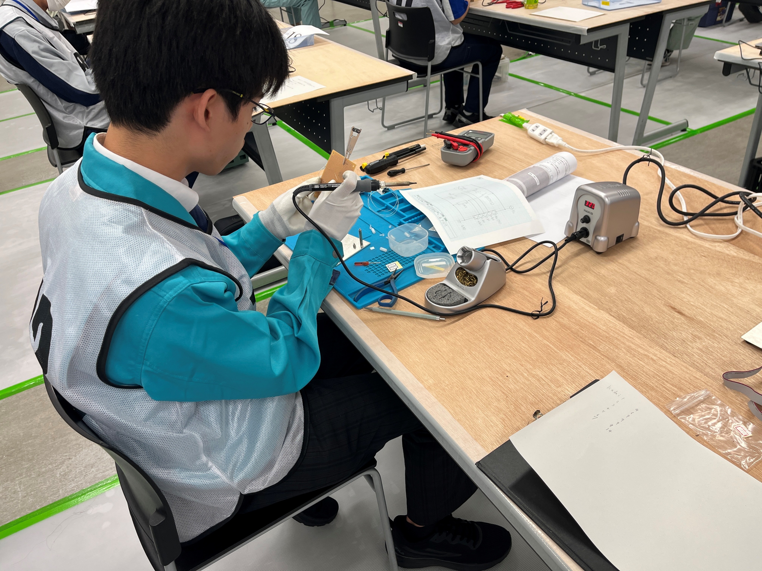
ものづくりコンテストとは？

Slide 4
ものづくりコンテストとは？
８つの部門
旋盤作業部門
自動車整備部門
化学分析部門
測量部門

Slide 5
ものづくりコンテストとは？
８つの部門
電気工事部門
電子回路組立部門
木材加工部門
溶接部門

Slide 6
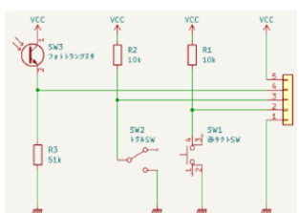
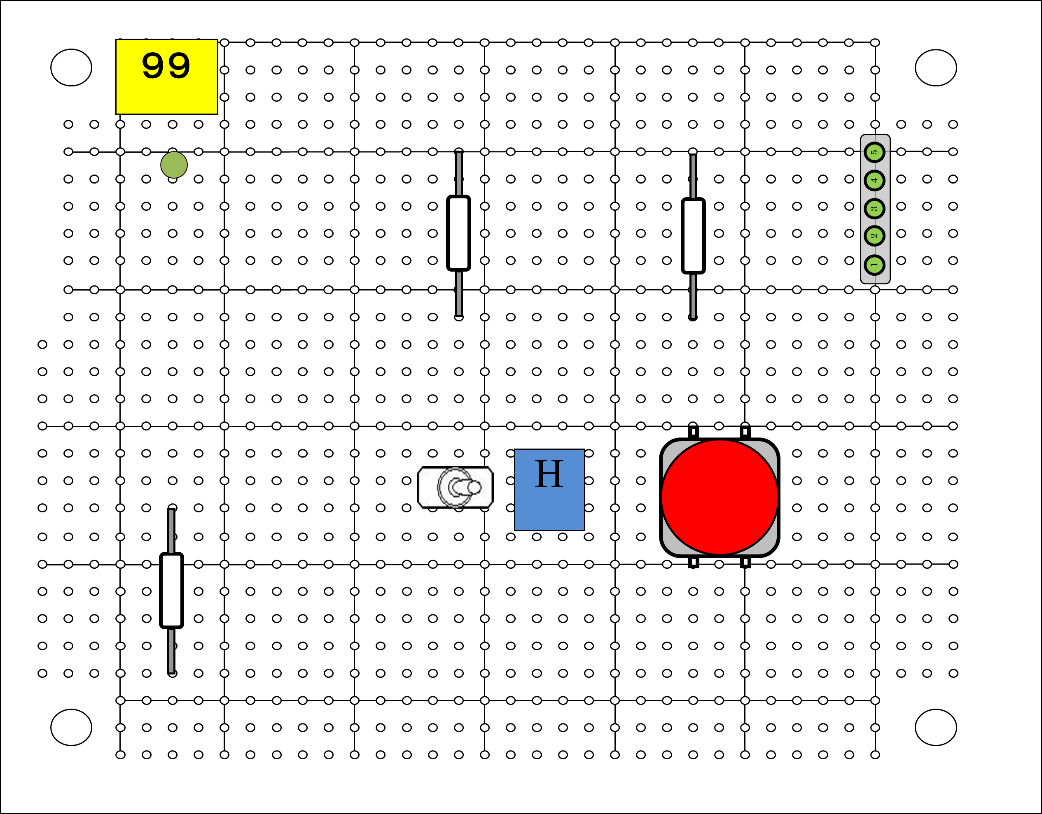
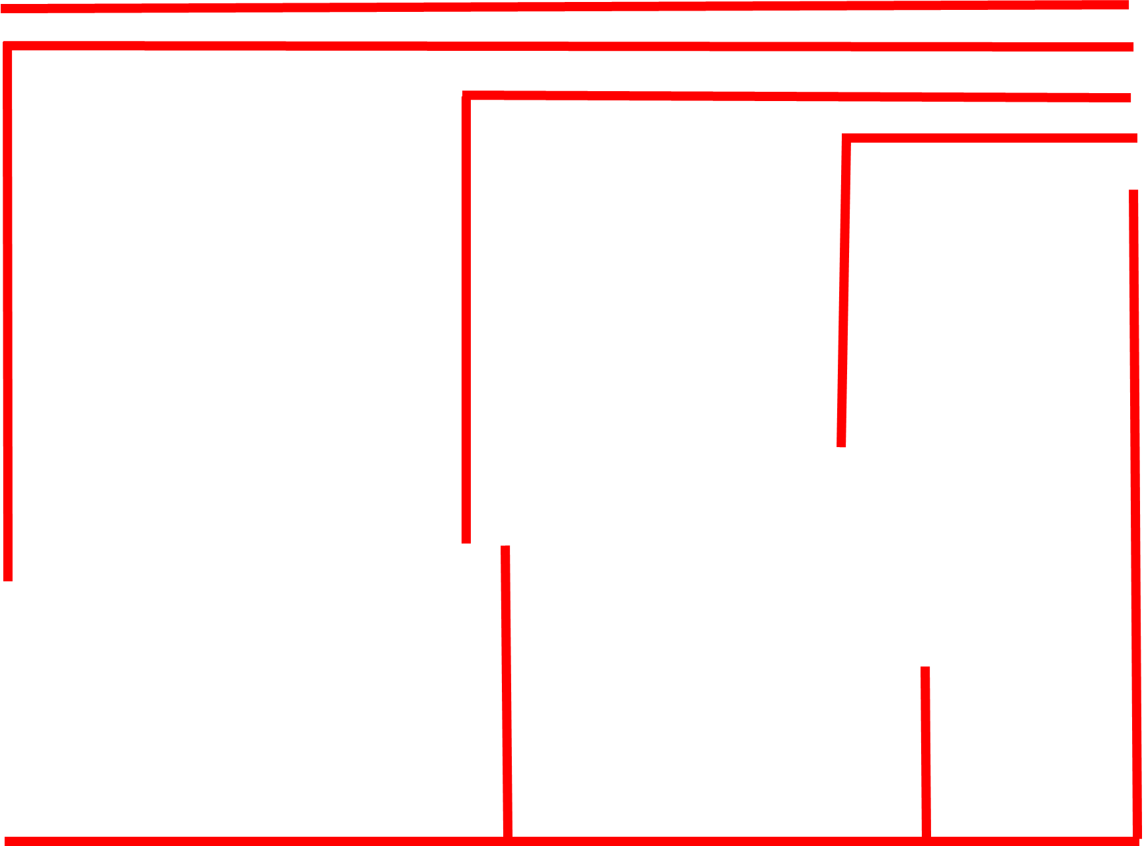
ものづくりコンテストとは？
・作図
・ハンダ作業
・プログラミング
>
電子回路組み立て部門
回路図
実体配線図

Slide 7
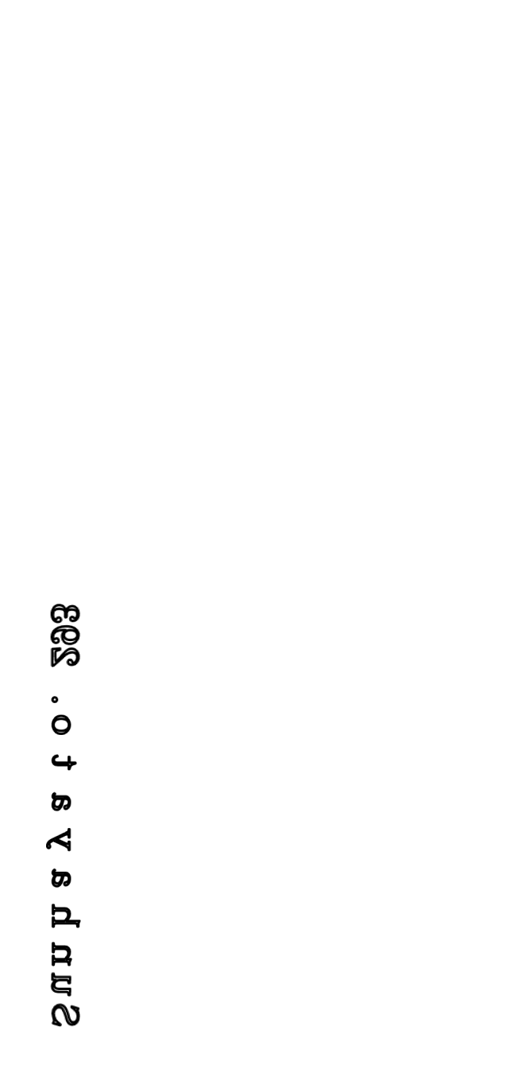
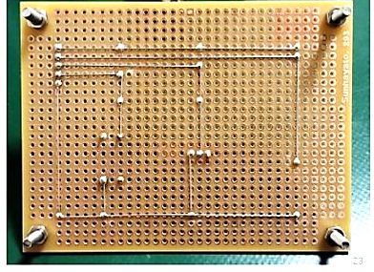
ものづくりコンテストとは？
・作図
・ハンダ作業
・プログラミング
電子回路組み立て部門
>
ハンダ完成品
実体配線図
Notes:
二つ目はハンダ作業です。
先ほど作図した実体配線図を元にでハンダ作業を行いハンダ完成品の図のように作り上げます。
こちらの作成した基盤は入力基盤で、基本的にタクトスイッチとトグルスイッチのほかにフォトインタラプタや、可変抵抗器などが組み込まれます。今回の例ではタクトスイッチ、トグルスイッチ、フォトトランジスタが使われています。

Slide 8
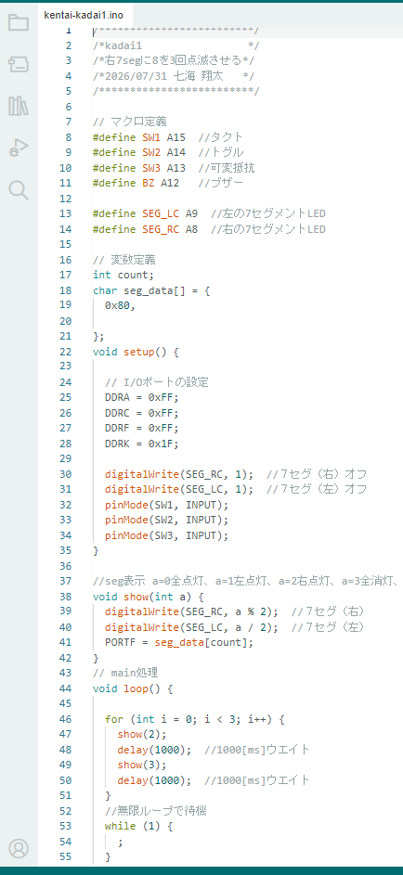

ものづくりコンテストとは？
・作図
・ハンダ作業
・プログラミング
電子回路組み立て部門
>
使用アプリケーション
Arduino IDE
Notes:
三つ目はプログラミングです。
プログラミングには、Arduino IDEを使います。
プログラミングでは、先ほど作った入力基盤を使って、LEDやモータを制御するなど課題に沿ったプログラムを作成していきます。

Slide 9
ご清聴ありがとうございました。
Notes:
以上で私の発表を終わります。ご清聴ありがとうございました。

